Slide 1
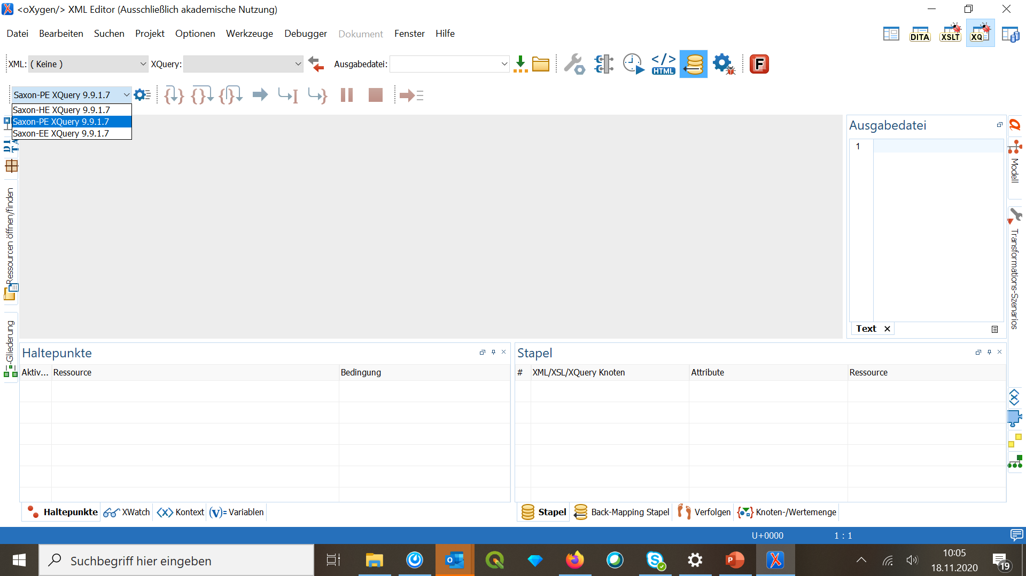
Session 4: EXTENDED XML XML-Analyse mit Xquery Monika Barget, ieg Dh LAB

Slide 2
„Advanced XML“ -- Anwendungsbeispiele
Einen guten Überblick über komplexere XML-Anwendungen wie das Erstellen von Indeces gibt das folgende Video von #dariahTeach:
Tutorial "Critical editions -- advanced features" by #dariahTeach

Slide 3
XML-Kodierung von Kunstwerken (Bildern / Objekten)
Der Prozess der Annotation digitalisierter Kunstwerke wird in dieser Forschungsarbeit erläutert:
Richard Gartner, Towards an ontology-based iconography, Digital Scholarship in the Humanities, Volume 35, Issue 1, April 2020, Pages 43–53, https://doi.org/10.1093/llc/fqz009
Zunächst entwickelten die Forscher ein System zur Klassifizierung häufiger Themen in der bildenden Kunst und beschrieben ihre Beziehungen. Dann wurde diese Ontologie in ein projektbezogenes XML übersetzt.
Die Verwendung von XML für die Bildbeschreibung hat den Vorteil, dass z.B. eine größere Sammlung von frühneuzeitlichen Drucken zu Religion und Mythologie leicht nach bestimmten Elementen (z.B. weibliche Figuren, die Schlangen halten) durchsucht werden könnte, wenn eine Abfragesprache auf sie angewandt oder eine auf einer Programmiersprache basierende Suchmaschine eingerichtet wird.

Slide 4
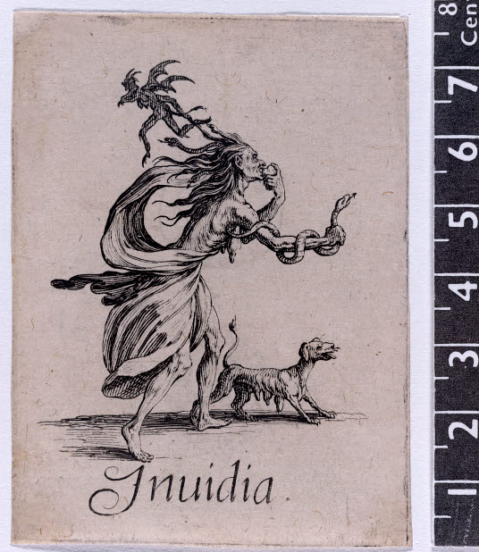
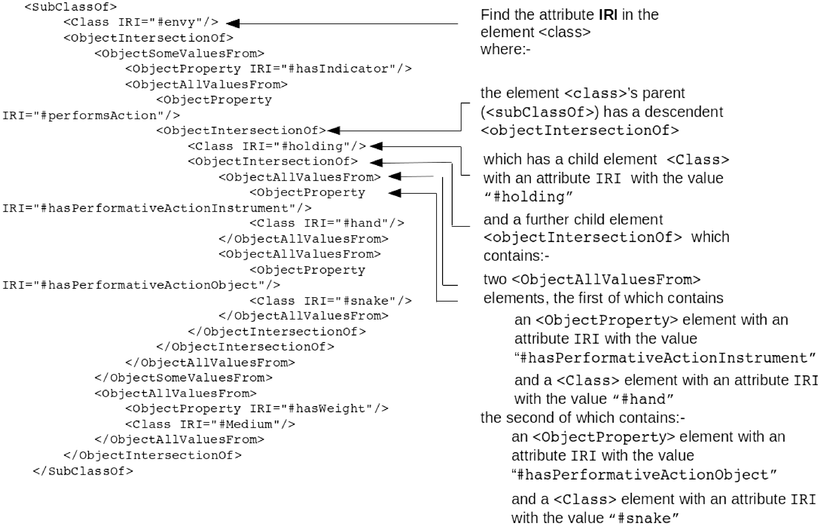

Beispiel einer Suchanfrage zu einem Kunstwerk
Notes:
Fig. 4 Sample XQUERY query
Unless provided in the caption above, the following copyright applies to the content of this slide: © The Author(s) 2019. Published by Oxford University Press on behalf of EADH. All rights reserved. For permissions, please email: journals.permissions@oup.comThis article is published and distributed under the terms of the Oxford University Press, Standard Journals Publication Model (https://academic.oup.com/journals/pages/open_access/funder_policies/chorus/standard_publication_model)

Slide 5
Übersetzung in eine Suchanfrage
//SubClassOf[.//ObjectIntersectionOf [Class[@IRI='#holding'] and Object IntersectionOf[ObjectAllValuesFrom [ObjectProperty[@IRI='#hasPerformativeActionInstrument'] and Class[@IRI='# hand']] and ObjectAllValuesFrom [ObjectProperty[@IRI='#hasPerformativeActionObject'] and Class[@IRI='#snake ']]]]]/Class/@IRI

Slide 6
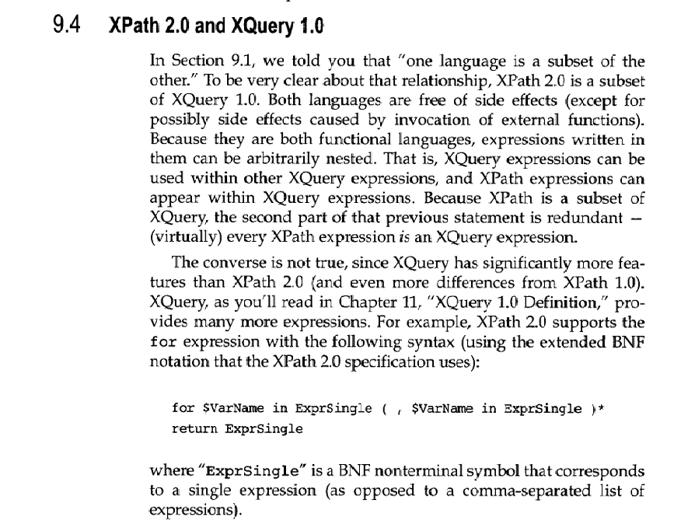
XPath versus XQuery
XPath basiert auf XQuery, die beiden Sprachen sind demnach „verwandt“.
Beide Sprachen sind „funktionale Sprachen“ und erlauben daher das beliebige „Nesting“ ihrer Ausdrücke.
Beide Sprachen dienen der Analyse von XML Dateien, aber XQuery hat mehr Funktionen.
Eine menschliche Suchanfrage mit verschiedenen Bedingungen und Variablen wird in einen maschinenlesbare, klar strukturierten Suchbefehl „übersetzt“.
XQuery zu lernen ist ein guter Einstieg in andere „query languages“, die nach einer ähnlichen Logik funktionieren.
Querying XML: XQuery, XPath, and SQL/XML in Context
Melton, Jim. ; Buxton, Stephen.
San Francisco : Elsevier Science & Technology, 2006.

Slide 7
Einführungen in XQuery
Tutorial für Einsteiger: W3Schools XQuery Tutorial
"XML Flyer für Fortgeschrittene II"
Anderson, Clifford B., und Joseph C. Wicentowski. XQuery for Humanists. College Station, UNITED STATES: Texas A&M University Press, 2020.
Melton, Jim, und Buxton, Stephen. Querying XML: XQuery, XPath, and SQL/XML in Context, San Francisco : Elsevier Science & Technology, 2006.
Marco Skulschus, Marcus Wiederstein, Sarah Winterstone. XSLT, Xpath und Xquery, comelio GmbH, 1. Januar 2011, e-book, ISBN: 393970153X, EAN: 9783939701538.

Slide 8
XQuery Syntax
Um XQuery korrekt verwenden zu können, müssen Sie – wie in menschlichen Sprachen - einige Grundregeln der Grammatik und des Satzbaus beachten.
Beispiel aus:
XQuery syntax tutorial
Sie sehen, dass XQuery Ausdrücke verwendet, die der englischen Sprache sehr ähnlich sind, aber auch Sonderzeichen wie $ und @. Im obigen Beispiel ist $x eine Variable -- d.h. Platzhalter für verschiedene unten angegebene Werte, die nacheinander eingefügt bzw. geprüft werden.
@ teilt dem Computer mit, dass das, was folgt, ein Attribut mit dem Wert „children“ ist.
XQuery kann auch allgemeine Vergleichssymbole enthalten, ähnlich denen, die in der Mathematik verwendet werden: =, !=, <, <=, >, >=
XQuery unterscheidet zwischen Groß- und Kleinschreibung.
XQuery-Elemente, Attribute und Variablen müssen gültige XML-Namen sein.
Ein XQuery-String-Wert kann in einfachen oder doppelten Anführungszeichen stehen.
Eine XQuery-Variable wird mit einem $ gefolgt von einem konkreten Namen definiert, z.B. $bookstore.
XQuery-Kommentare werden durch (: und :) abgegrenzt, z.B. (: XQuery-Kommentar :).
for $x in doc("books.xml")/bookstore/book
return if ($x/@category="children")
then <child>{data($x/title)}</child>
else <adult>{data($x/title)}</adult>

Slide 9
Bedingungen in XQuery formulieren
XQuery und alle anderen Abfragesprachen arbeiten mit „Bedingungen“, die eine Suche eingrenzen. Diese Ausdrücke erlauben es Ihnen, einen Satz wie "Finden Sie alle Dateien, die Mainz erwähnen!" in eine Sprache zu übersetzen, die Ihr Computer versteht. Angenähert an die Logik von Xquery müsste Ihr Satz in Englisch lauten:
"IF a file contains Mainz as place name, return file name as result.“
Solche „if-statements“ sind in allen Abfrage- und Programmiersprachen sehr häufig.
Eine weitere häufige Bedindung ist das „else-statement“:
"Find all books in a library. If the books are in German, label them "German", ELSE label them "foreign".
Im XQuery syntax tutorial verwenden W3Schools ebenfalls ein Beispiel, das „if“ und „else“ kombiniert. Hier geht es darum, Bücher nach ihrer Zielgruppe zu selektieren:
for $x in doc("books.xml")/bookstore/book
return if ($x/@category="children")
then <child>{data($x/title)}</child>
else <adult>{data($x/title)}</adult>

Slide 10
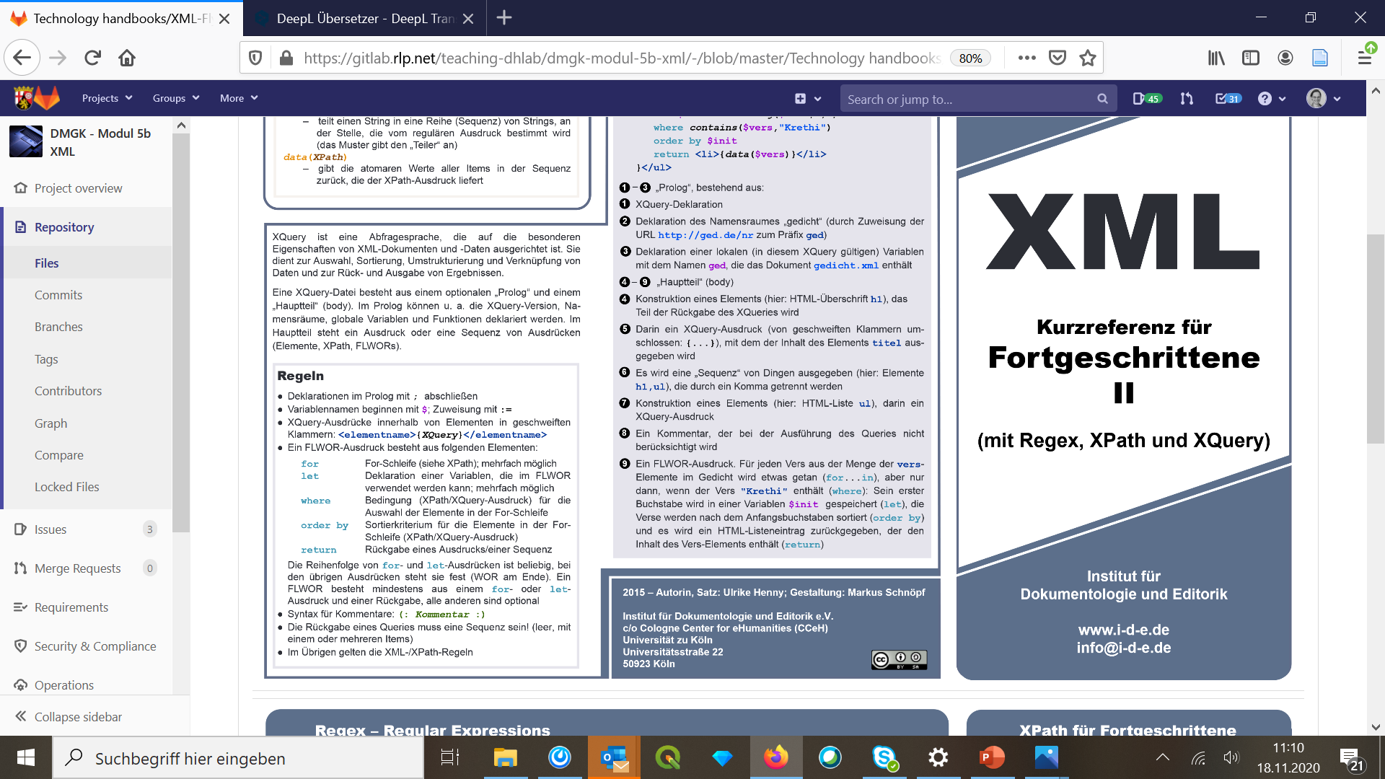
FLWOR Expressions
Entnommen aus:
„XML Kurzreferenz für Fortgeschrittene II“:
https://gitlab.rlp.net/teaching-dhlab/dmgk-modul-5b-xml/-/blob/master/Technology%20handbooks/XML-Flyer-Fortgeschrittene-II.pdf

Slide 11
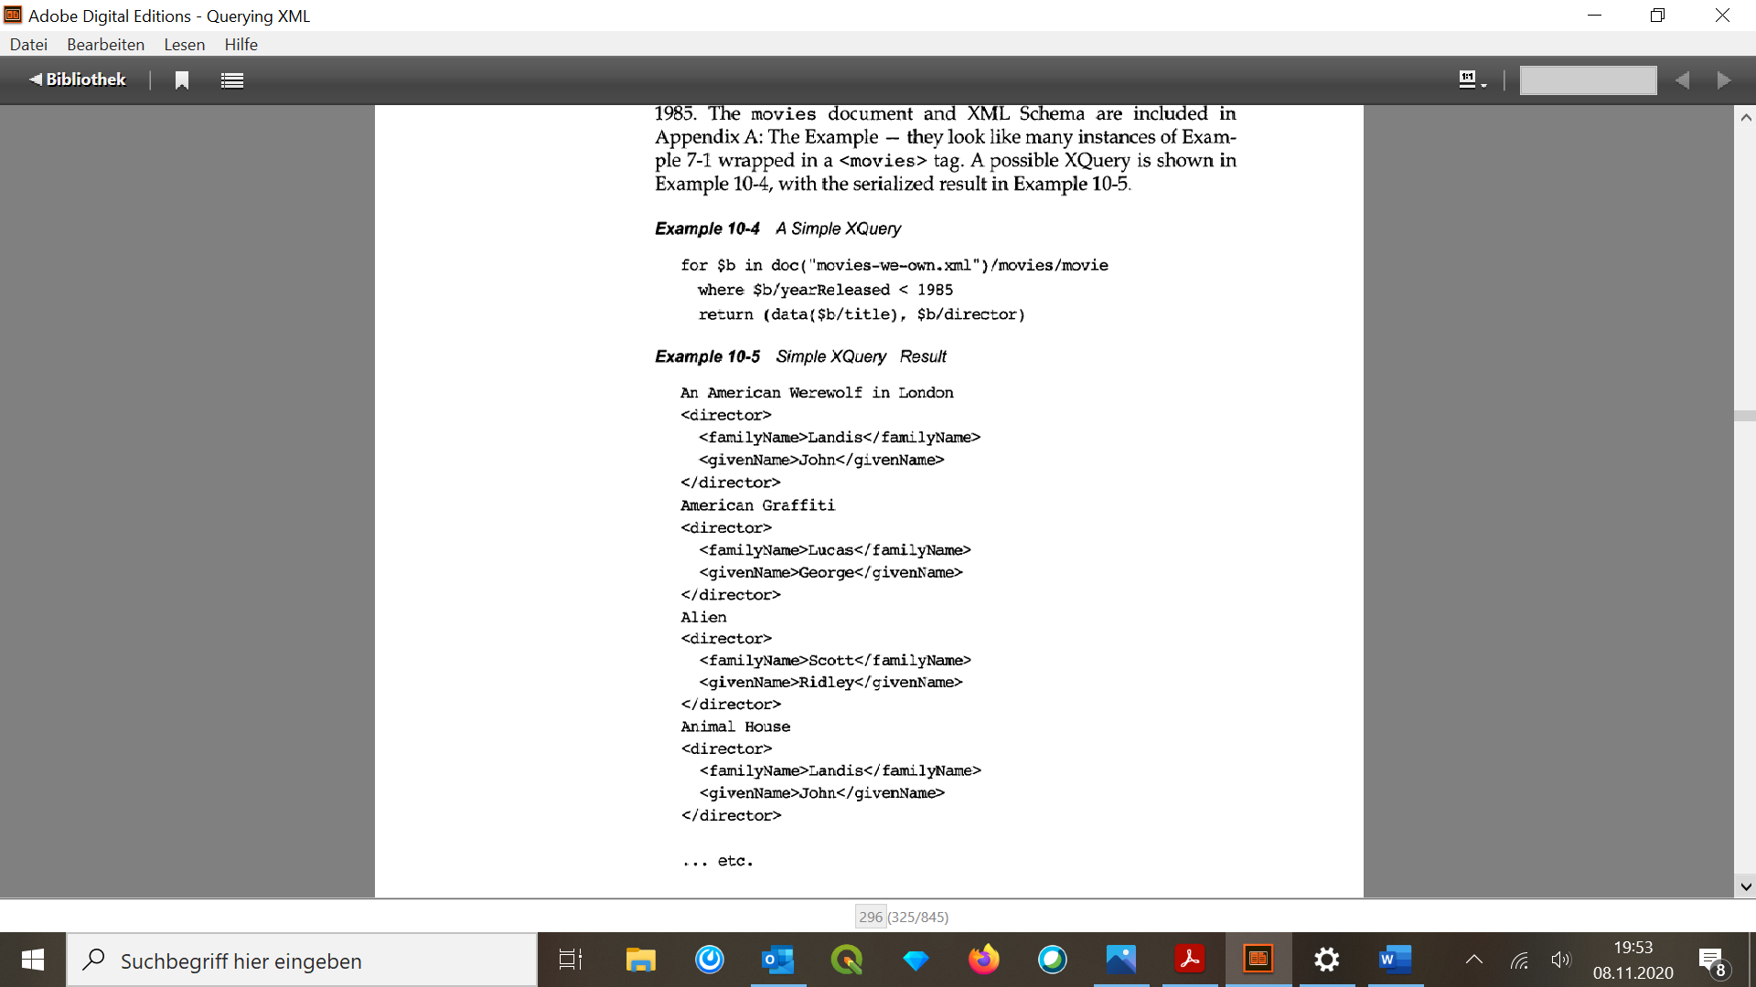
Einfaches XQuery Beispiel: „Filme“
Beispiel entnommen aus:
Querying XML: XQuery, XPath, and SQL/XML in Context
Melton, Jim. ; Buxton, Stephen.
San Francisco : Elsevier Science & Technology, 2006.
Das Buch ist u.a. als E Book erhältlich.

Slide 12
Software für die Anwendung von XQuery
Ein “XQuery processor” ist spezialisierte Software zur Ausführung einer Xquery Anfrage. Diese Software kann local installiert warden oder über einen Server laufen.
Über den Browser kann man einen einfachen XQuery, XPath and XSLT tester nutzen. Hilfe dazu bekommt man von den Entwicklern in Google Groups.
Zu den populärsten XQuery Prozessoren gehören Saxon, eXist-db, BaseX and XQiB. XQuery enden üblicherweise in .xq oder .xqy, obwohl es auch einige andere Dateiendungen gibt.
BaseX ist eine XML Database Engine und ein XQuery Prozessor für alle gängigen Betriebssysteme.

Slide 13
Querying XML with the Oxygen XQ Debugger

Slide 14
XQuery Werkzeugleiste in Oxygen
Verändern der Struktur der Anfrage, um neue Ergebnisse zu erhalten.
Laden und Anwenden externer XQuery Dateien.
Speicherort für Ausgabedateien festlegen.
Erstellen einer HTML Dokumentation für ein XQuery Dokument.
Oxygen Handbuch: https://gitlab.rlp.net/teaching-dhlab/dmgk-modul-5b-xml/-/blob/master/Technology%20handbooks/Oxygen_Editor-UserManual.pdf

Slide 15
Saxonica Prozessoren (integriert)
https://www.saxonica.com/products/products.xml
The Saxon product implements:
Four W3C-defined languages for processing XML (all up to date with the latest specifications):
XSLT 3.0 for transformations
XQuery 3.1 for queries
XSD 1.1 for document validation
XPath 3.1 for navigation within documents
In three editions, each offering different levels of functionality:
Home Edition (HE) - open source, free of charge
Professional Edition (PE) - with extra features for serious users
Enterprise Edition (EE) - with optimizations for high throughput and productivity

Slide 16
XQuery auf eXist-db anwenden
eXist-db ist eine native XML-Datenbank, die Daten in nativem XML verwaltet und somit für eine kinderleichte Ablage, Weiterverarbeitung und Bereitstellung von XML-Daten geeignet ist.
„Die eXist-db ist eine in Java implementierte NoSQL-Datenbank, die als freie Software zur Verfügung steht. Das Projekt wurde im Jahr 2000 durch Wolfgang Meier gegründet und wird seit 2001 als Open-Source gemeinschaftlich weiterentwickelt. Die erste Major-Version erschien im Jahre 2006. Die Datenbank läuft innerhalb der Java Virtual Machine und kann deshalb unabhängig vom Betriebssystem eingesetzt werden. Die Daten werden als XML in Baumstruktur dargestellt. Als Abfragesprache dienen XQuery (XML Query Language) oder XPath (XML Path Language). Für Transformationen wird XSLT (Extensible Stylesheet Language Transformations) verwendet.“ https://www.form4.de/artikel/exist-db/

Slide 17
eXist-db: „Knoten“ und „Stapel“
„Das Abspeichern einer Datei ist verhältnismäßig einfach: die XML-Dokumente werden eingelesen und indiziert abgelegt, wobei Art und Umfang der Indizierung bei Bedarf detailliert festgelegt werden können. Im Vergleich zu SQL-Datenbanken, bei denen in der Regel eine Aufteilung der zusammengehörenden Daten in verschiedene Tabellen erfolgt, können XML-Dokumente in ihrer nativen Struktur abgelegt werden. Dies ermöglicht einen direkten Zugriff auf jede Strukturebene des Dokuments. Die Daten werden als Knotenreferenzen bereitgestellt, die dann beispielsweise zu neuen Datenstrukturen zusammengefügt werden können.“ https://www.form4.de/artikel/exist-db/
„Eine besondere Stärke der eXist-db zeigt sich beim Auslesen ganzer Datenstrukturen aus der Datenbank. Statt nur einzelne Felder auszulesen, ermöglicht die eXist-db sehr große Transaktionen, die effektiv abgearbeitet werden. Jedes XQuery-Script wird dabei in einer Transaktion bearbeitet. Bei schreibenden Zugriffen auf die Datenbank werden die Daten zunächst als Stapel gesammelt und erst am Ende in die XML-Dokumente eingetragen, so dass kein Dirty Read möglich ist.“ https://www.form4.de/artikel/exist-db/

Slide 18
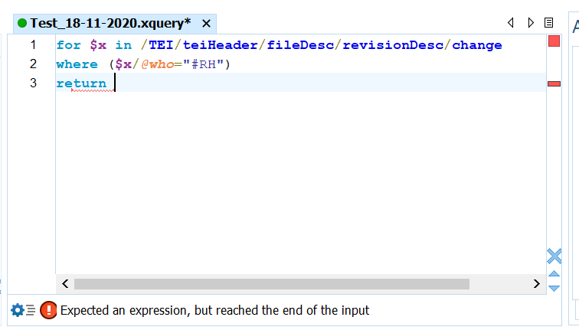
Hilfe / Validierung bei der Erstellung von XQuery
Die Validierungshilfe für XQuery funktioniert analog zur Validierung von XML. Ein weißes Ausrufezeichen in einem roten Kreis weist auf Fehler hin. Die fehlerhafte Zeile wir im Code selbst ebenfalls rot markiert.

Slide 19
Probleme bei der Nutzung des XQ Debuggers
In der Vergangenheit war der Debugger nicht in der Standardversion von Oxygen integriert.
Viele Tutorials auch auf der offiziellen (!) Seite von Oxygen sind deshalb nicht mehr auf dem neuesten Stand.
Zu den veralteten Videos gehört auch dieses, das bei einer Google-Suche immer weit oben erscheint: https://www.youtube.com/embed/Yoc5h1zSddA
Beschreibungen zu XQuery im Oxygen Handbuch sind auf verschiedene Kapitel verteilt und erklären das Interface nicht systematisch.

Slide 20
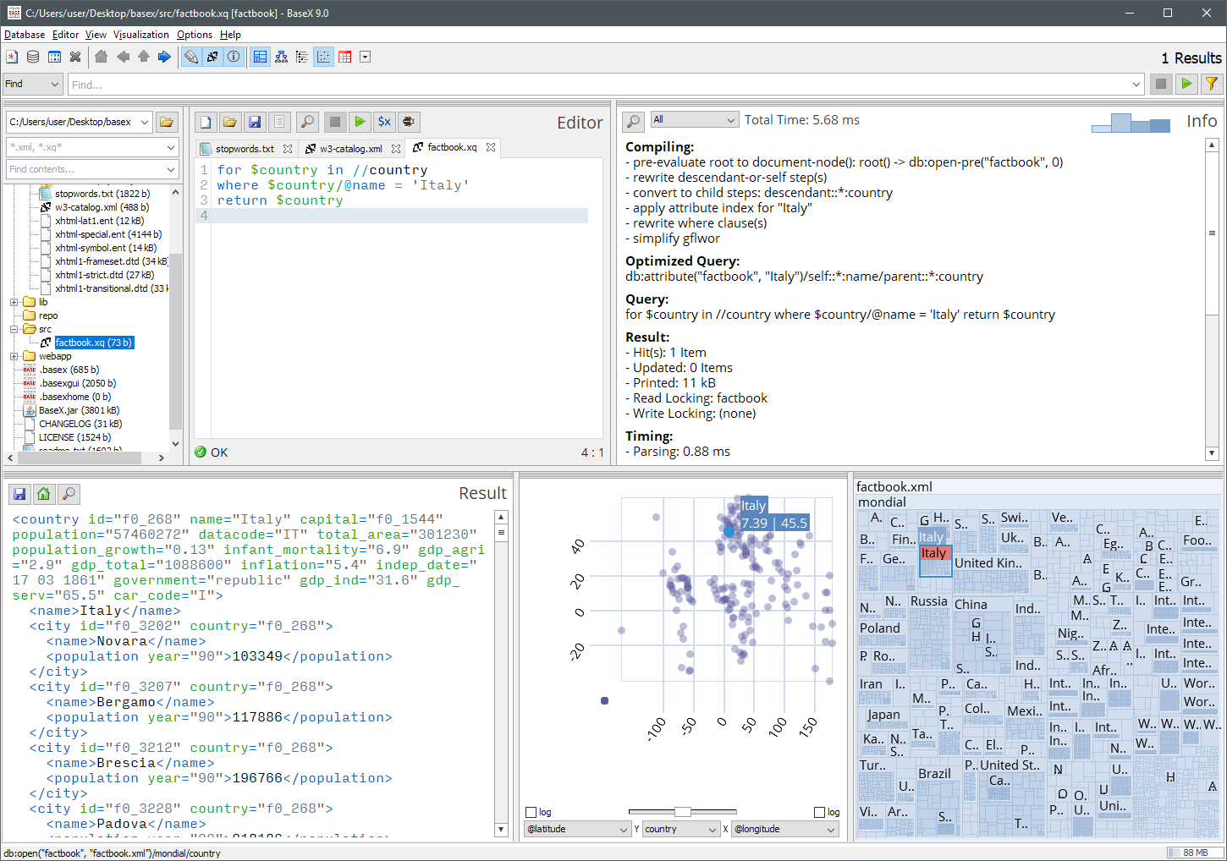
Querying and visualizing XML with BaseX
Open-Source Software für Linux, Mac und Windows.
Das Interface bietet nicht nur interaktive Ansichten zur Visualisierung Ihrer XML-Daten, sondern auch einen leistungsstarken interaktiven Abfrage-Editor (XQuery 3.1-Prozessor).
BaseX kann über die Command Line, im Client/Server-Modus oder über die grafische Benutzeroberfläche (GUI) verwendet werden.
Suche nach Land “Italien” mit Xquery in Xbase (https://basex.org/) und Visualisierung der Daten

Slide 21
XML mit JSONiq analysieren
Es gibt Alternativen zu XQuery, und da die Welt der Programmierung nicht stillsteht, werden ständig neue Werkzeuge eingeführt. Eine Abfragesprache / funktionale Programmiersprache, die von XQuery und SQL (das Kai Bruhn Ihnen beibringen wird) beeinflusst wurde, ist JSONiq: Wikipedia article on JSONiq
„JSONiq is a query and functional programming language that is designed to declaratively query and transform collections of hierarchical and heterogeneous data in format of JSON, XML, as well as unstructured, textual data. JSONiq is an open specification published under the Creative Commons Attribution-ShareAlike 3.0 license. It is based on the XQuery language, with which it shares the same core expressions and operations on atomic types. JSONiq comes in two syntactical flavors, which both support JSON and XML natively.“
Ein neues Tool wurde neulich von Ghislain Fourny und der ETH Zürich entwickelt:
Rumble 1.9.0 "Ficus Bonsai"
Es ist kostenlos / Open Source und kann hier als .jar heruntergeladen werden:
https://rumbledb.org/
Ein Hands-On-Tutorial gibt es hier:
https://bit.ly/3jARuUU

Slide 22
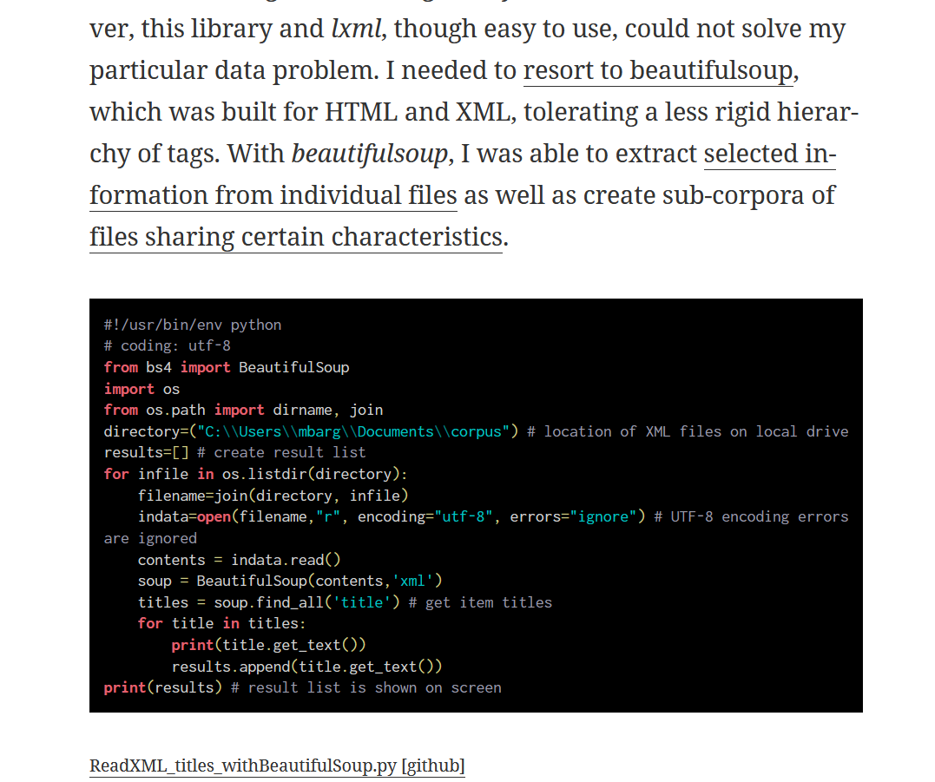
XML mit Python analysieren
Monika Barget, "Doing Digital History with Python I: reading (messy) XML & JSON data," in Digital Humanities Lab, 30/04/2020
Alle im Blog genannten Code-Beispiele finden Sie im „Digital History“ repository on GITHUB:
https://github.com/MonikaBarget/DigitalHistory/blob/master/README.md

